Slide 1
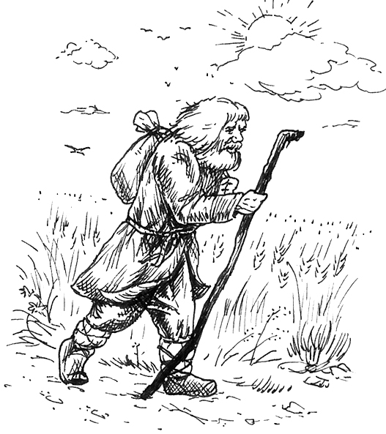
Водо – водородный, роторный, двухконтурный, инерционный двигатель
Индивидуальный предприниматель Горбашов В. Н.
Развитие экономики страны

Slide 2
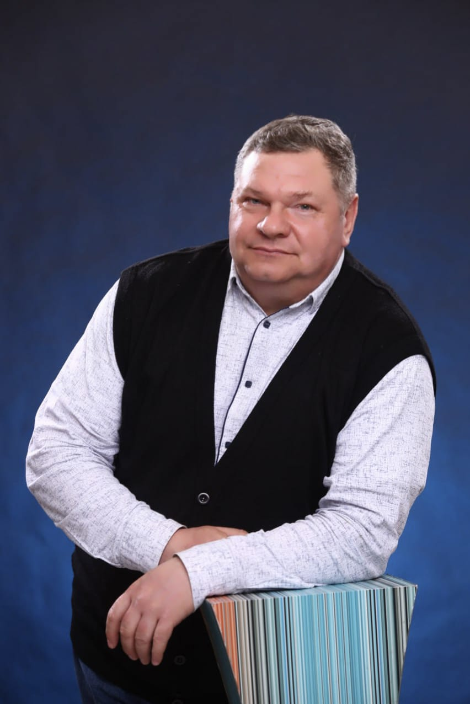
О спикере
Горбашов Владимир Николаевич
Подполковник запаса уволился в запас в 2002 году.
Закончил Ульяновское высшее военно-техническое училище в 1986 году.
Военную академию тыла и транспорта им. генерала армии А. В. Хрулёва в 1999году.
Награжден медалью за
«За отличие в военной службе» 2 степени.

Slide 3
Небольшой экскурс в историю развития двигателей подобного типа
Notes:
Проект – одноразовая, неповторяющаяся деятельность или совокупность действий, в результате которых за определенное время достигаются четко поставленные цели.
Применяется для создания чего-то нового или больших изменений уже в действующим бизнесе, НКО
Проект — это некая проблема, запланированная к решению.
Дж. М. Джуран
Проект развития - проект или программа, целью которых является оптимизация или совершенствование существующих или введение новых процессов какой-либо деятельности компании или его структурных подразделений для достижения ее стратегической цели
Разве управление проектами не является всего лишь одной из разновидностей общего управления, или менеджмента?
И да и нет. Между ними много сходства, но существуют и различия, которые требуют выделить управление проектами в качестве области знаний, отличной от общего менеджмента. Проекты обычно в большей мере привязаны к срокам, нежели большая часть того, чем занимаются общие управленцы. Кроме того, именно им, а не менеджерам проекта обычно напрямую подчиняется команда проекта.
Сегодня передовые организации все больше внимания уделяют таким аспектам своей деятельности, как корпоративная культура, HR и другие обеспечивающие успех процессы. Такие организации развивают проектный менеджмент и достигают своих целей в бизнесе в среднем в два с половиной раза чаще, чем те, кто проектным менеджментом не занимается.
То есть те, кто осваивает основы управления проектами уже сегодня, закладывают базу их успеха в будущем.
Базовые инструменты управления проектами остаются почти теми же самыми, однако нюансы их применения для достижения
успеха изменяются постоянно, каждый раз адаптируясь к новому сейчас. Проект необходимо приспособить к развитию технологий, демографии рабочей силы на предприятии, колебаниям в мировой экономике и прочим факторам. Успешное управление проектами — настоящий вызов, и оно никогда не бывает скучным.

Slide 4
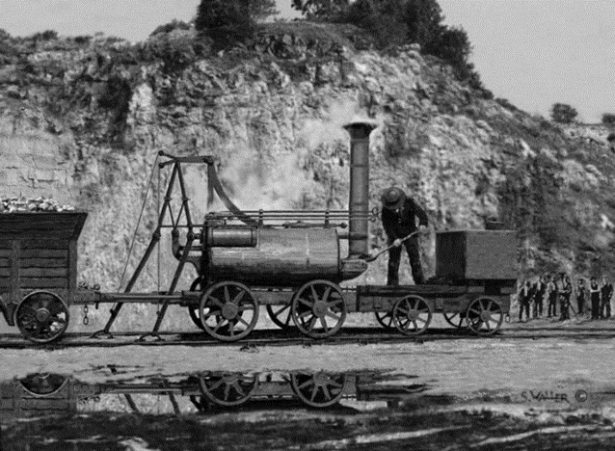
Шагающий паровоз
В результате технологического развития человечество более 100 лет пользовалось паровыми двигателями и довело их КПД до 8% ко времени появления дизельного двигателя.
Недостатки внешнего сгорания, которые не смогли преодолеть изобретатели 19 века.
Нагрев воды в отдельной ёмкости.
Потери тепла с продуктами сгорания
Потери тепла из ёмкости.
Ограничения по увеличению давления в ёмкости с горячей водой.
Первый паровоз Брунтона - 1813 год. Имел движитель в виде двух ног с приводом от паровых цилиндров. КПД около 0,3 %, максимальная скорость 4 км/час. Уничтожен в 1815 году взорвавшимся котлом. Первая железнодорожная катастрофа с гибелью 16 человек.

Slide 5
Очень важно, что паровые двигатели имеют хорошие экологические свойства, если не использовать сжигание топлива для получения тепла. Поэтому технический потенциал этих двигателей не исчерпан до конца, а зная недостатки, находим пути их устранения.

Slide 6
1 - Роторные двигатели – перспективны в связи с отсутствием возвратно - поступательного движения в конструкции, поэтому:
позволяют увеличивать число оборотов до больших величин без снижения надежности:
имеют небольшой износ в процессе эксплуатации, что позволяет значительно увеличить межремонтные сроки.
2 – Электрические нагреватели позволяют передавать до 95% тепла рабочей жидкости, что значительно увеличивает КПД агрегата.
3 – Нагрев (передача тепла) производится непосредственно в форсунках, что позволяет:
избегать потерь тепла в окружающую среду при теплопередаче от тепловыделяющего элемента рабочей жидкости:
нагрев рабочей жидкости перед совершением рабочего процесса увеличивает КПД рабочего процесса в форсунке.
4 – Внутри форсунки можно создавать очень большое давление без ущерба надёжности и безопасности.

Slide 7
Экологические и эксплуатационные свойства предлагаемого двигателя
На сегодняшний день существуют очень жесткие экологические требования к современным и особенно к перспективным двигателям. Настолько жесткие, что эксплуатация современных ДВС, даже в ближайшем будущем становится невозможной. Один из путей развития двигателестроения будущего представлен в данной презентации.
Преимущества предлагаемого двигателя:
Полное отсутствие вредных выбросов в атмосферу в процессе эксплуатации;
Двигатель относится к анаэробным, т.е. не потребляющий кислорода в процессе эксплуатации;
Полная экологическая безопасность при производстве данного двигателя, его эксплуатации и последующей утилизации;
Невысокая стоимость производства и эксплуатации – не используются редкоземельные и благородные металлы при производстве и эксплуатации;
Большая ресурсная база рабочей жидкости (воды) которую рекомендуется преимущественно использовать в теплое время года. Необходима только проводить мероприятия по умягчению воды, используемой в качестве рабочей жидкости.
Невысокая стоимость утилизации данного двигателя и отсутствие вредного воздействия на окружающую среду компонентов утилизируемого двигателя.

Slide 8
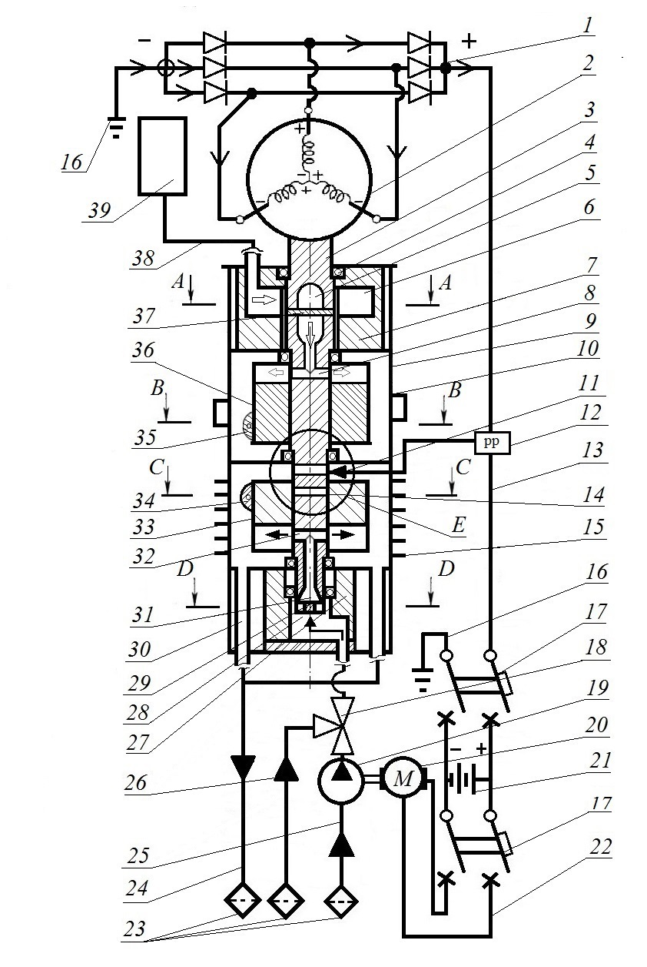
Чертеж и схема работы – 1 слайд
Водо-водородной, роторный, двухконтурный, импульсный двигатель изготавливается из прочного, жаростойкого металла и состоит из несущего корпуса 9 (он же статор), внутри которого монтируются ротор 3, закрепленный на 5 подшипниках качения в верхней 7 и нижней 27 опорах. На корпусе выполнены ребра 15 в области второго контура двигателя, предназначенные для лучшего охлаждения и конденсации отработанного пара и вентиляционные окна 10 в области первого контура. В верхней опоре 7 выполнена полость 6 в которую самотеком поступает перекись водорода из емкости 39 по трубопроводу 38, далее через входные окна первого контура 5, выполненные в верхнем конце оси 3, через крыльчатку 37 подпорного осевого насоса по каналу, выполненному внутри верхнего конца оси 3, через выходные окна 8 перекись водорода поступает в цилиндр ротора первого контура 36, имеющего внутренние перегородки 40.

Slide 9
Чертеж и схема работы – 2 слайд
На боковой стороне цилиндра ротора 36 выполнены форсунки 35, имеющие съемные сопла 43, предназначенные для удобства доступа к катализаторам 44, в случае необходимости их замены при очередном техобслуживании. Форсунки 35 на входе в канал форсунки имеют ирисовые диафрагмы (на схеме не показаны), которые автоматически перекрывают подачу перекиси водорода в форсунки при достижении заданного числа оборотов ротором 3 путем привода ирисовой диафрагмы от подпружиненного калиброванной пружиной 42 рычага 41, который сжимая пружину 42, прижимается к стенкам форсунки с увеличением числа оборотов и поворачивает исполнительный механизм ирисовой диафрагмы, перекрывая этим доступ перекиси водорода в форсунки 35 и вновь, в автоматическом режиме, открывая доступ перекиси водорода в форсунки при снижении числа оборотов. Исполнительный механизм контроля подачи перекиси водорода можно выполнить путем установки автоматического клапана на трубопровод 38 ( на схеме не показан), получающего сигнал от датчика частоты оборотов ротора ( на схеме не показан).

Slide 10
Чертеж и схема работы – 3 слайд
Запуск водо-водородного, роторного, двухконтурного, импульсного двигателя, осуществляется раскруткой ротора 3, первым контуром, за счет подачи перекиси водорода в цилиндр 36 ротора первого контура. Попадая из цилиндра ротора 36 в форсунки 35 перекись водорода разлагается на катализаторах, установленных после диффузоров с выделением тепла и пара. Далее переключением автоматического переключателя 17 подается питание от АКБ 21, по проводам 22 на двигатель 20 привода насоса 19, который подает воду из отдельного бака (на схеме не показан) через фильтры 23 по трубопроводу 25 в подающую полость 28 нижней опоры 27 ротора 3 и далее, через входное окно 31, выполненное с крыльчаткой 29 подпорного, осевого насоса, по каналу, выполненному в нижнем конце оси ротора 3, через выходные окна 32 в цилиндр ротора 33 второго контура, имеющего перегородки 45. При достижении ротором 3 заданного числа оборотов, трехходовой клапан 18, получив сигнал от датчика вращения (на схеме не показан) переключается на всасывающую линию 26, для подачи воды в цилиндр ротора 33 минуя насос, одновременно с этим автоматический переключатель 17 отключает мотор 20 привода насоса 19 и переключает подачу питания от генератора 2, через выпрямитель 1, по проводам 13, положительного провода к скользящим контактам 11 на роторе 3, через реле регулятор 12.

Slide 11
Чертеж и схема работы – 4 слайд
Отрицательный провод идет с массы 16 и по проводам, через перегородку 51 между первым и вторым контуром и далее провода через отверстия 14, выполненные в оси 3, через крышку цилиндра ротора 48 идут в направлении, указанном стрелками 49 к тепловыделяющим элементам 46, расположенными на сужении диффузора 47 форсунок 34.
Причем провод 16 через специальное отверстие 52, заполненное в крышке цилиндра ротора и заполненное изолирующим материалом типа эпоксидной смолы, поступает к нижнему концу тепловыделяющего элемента 46 форсунок 34. После заполнения цилиндра ротора 33 вода, раскручиваясь в этом цилиндре приобретает потенциальную энергию от перегородок 45 цилиндра ротора и поступает в форсунки 34, где нагреваясь от тепловыделяющих элементов 46 до парообразного состояния проходит через диффузоры 47 сопла Лаваля где потенциальная энергия жидкости превращается в кинетическую энергию паро-водяной смеси и за счет адиабатического расширения охлаждается, а за счет охлаждения на стенках корпуса статора 9, ребрами 15 конденсируется и вновь превращается в жидкость, которая по отводным каналам 30, выполненным в нижней опоре 27, по трубопроводу 24 отводится в отдельный бак.

Slide 12
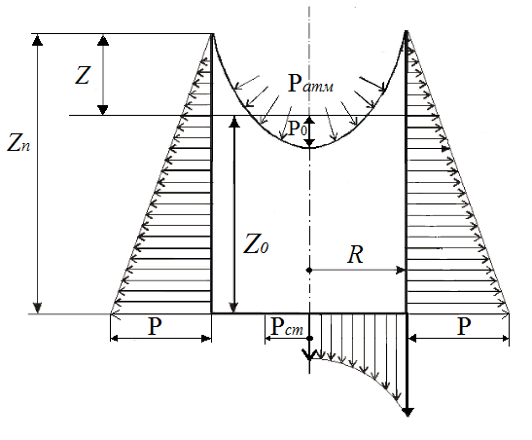
Физическое описание процессов и формулы
Мы знаем, что движение газов и жидкостей подчиняется одним и тем же законам, поэтому из опытов с вращением жидкости в открытом цилиндре видим, что вода получает потенциальную энергию от вращающихся деталей цилиндра, которая характеризуется её давлением.
Рассмотрим вращение воды в незаполненном цилиндре. На прилагаемой схеме указаны эпюры нагрузок на стенки и дно цилиндра. Хорошо видно распределение нагрузок и инерционных сил в цилиндре высотой Zп, заполненном жидкостью на высоту Zо, вращающемся вокруг своей оси с угловой скоростью ώ. На жидкость будут действовать силы атмосферного давления, момент сил инерции кругового движения, а на дно цилиндра ещё и вес этой жидкости.
Эпюры сил, действующих на стенки и дно открытого, вращающегося сосуда, заполненного жидкостью на высоту Zо.

Slide 13
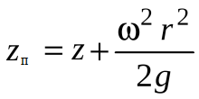
Физическое описание процессов и формулы
При вращении сосуда вокруг вертикальной оси с угловой скоростью ώ на каждую частицу жидкости массой т, кроме силы тяжести g, действует инерционная сила (центробежная) f =т ώ² r, Н/м; ( 1 )
Где: f – центробежная сила, Н/м;
т – масса элементарного объема, выбранного для проведения расчетов, кг;
ώ – угловая скорость, с⁻¹ ;
r – расстояние до центра вращения, м.
Под действием центробежной силы свободная поверхность искривляется – в центре жидкость опускается, у стенок поднимается. Свободная поверхность принимает форму параболоида вращения, описываемую уравнением ( 2 ):
; м ( 2 )
Где: Z_{п} – высота динамического подъема жидкости, в зависимости от радиуса вращения и максимальной она будет непосредственно у стенки вращающегося сосуда, м;
Z – первоначальная высота налива жидкости в цилиндре, м;
r – расстояние до центра вращения, м.
ώ – угловая скорость, с⁻¹ .
Из данной формулы видно, что от плотности рабочей жидкости не зависит на какую высоту поднимется у стенок цилиндра параболоид верхнего зеркала жидкости, а зависит только от величины угловой скорости и радиуса вращения.

Slide 14
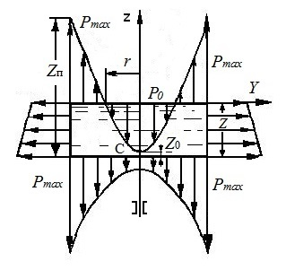

Силы действующие в цилиндре ротора
Подставляя значения, определенные по уравнению (1) в дифференциальное уравнение неразрывности потока жидкости Бернулли и интегрируя его с учетом того, что при больших угловых скоростях атмосферное давление - P_{атм} в цилиндре ротора не существенно влияет на величину получаемого давления, мы можем пренебречь его значением и для практического применения получим уравнение, с помощью которого можно определить давление жидкости (воды) в любой точке вращающегося сосуда:
Па ( 3 )
Эпюры сил, действующих на дно и стенки вращающегося, заполненного жидкостью, закрытого цилиндра
Где: Р_{м} - давление жидкости, Па;
ρ - плотность жидкости, кг/м³;
g - ускорение свободного падения, м/с²;
ώ – угловая скорость единицы объема,с⁻¹ ;
r - радиус вращения рассматриваемой единицы объема, м;
z - высота столба жидкости в роторе, м.

Slide 15

Силы действующие в цилиндре ротора
В центре цилиндра уровень жидкости понижается на величину: Р₀ = V²/2g , м; ( 4 )
Проведя анализ формулы (3), мы видим, что давление жидкости, используемой в качестве рабочей в цилиндре ротора (в том числе и вода), при его вращении возрастает по мере удаления от центра вращения. Причем – если радиус вращения единицы объема увеличится в 10 раз, потенциальная энергия её возрастает примерно в 50 раз при той – же скорости вращения.
В центре вращающегося цилиндра ротора возникает разрежение, которое поможет циркуляции рабочей жидкости (воде) внутри предлагаемого устройства, если жидкость из цилиндра будет выходить через форсунки в самых отдаленных от оси вращения местах цилиндра ротора. Поэтому входное окно с крыльчаткой подпорного осевого насоса располагаются в максимальном приближении к центру вращения цилиндра, т.е. в центре этого вращения.
Зная давление рабочей жидкости (воды) на входе в форсунку, можно рассчитать реактивную силу R, действующую на внутреннюю стенку канала, при повороте этого канала на 90⁰ в форсунке, в объеме, обозначенном на фиг. 8 между двумя штриховыми линиями, по формуле ( 5 ):
Н/м; ( 5 )
_{π} - постоянная, равная 3,14;
d – диаметр канала форсунки, м;
α – угол поворота канала форсунки;
R – реакция стенки канала на изгибе, Н/м;
P - давление рабочей среды (воздуха), мПа;

Slide 16
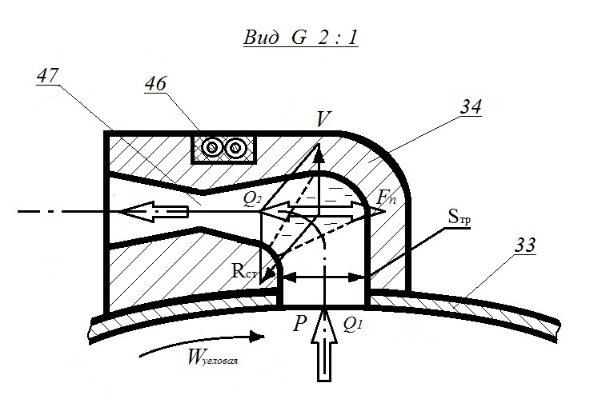
Силы, действующие в каналах форсунок
Реактивный момент импульса силы, возникающий при движении воды на повороте канала форсунки, усиливается за счет скорости истечения паро-воздушной смеси через диффузор этой форсунки и особенно усиливается при нагреве воды тепловыделяющими элементами за счет адиабатического расширения паро-воздушной смеси после прохождения паром самого узкого участка диффузора в сопле Лаваля, которыми заканчивается внутренний канал каждой форсунки.
На основании материалов, изложенных в трудах:
1. Лойцянский Л.Г. Механика жидкости и газа. – М.: Дрофа, 2003. – 840 с.;
2. Касилов В.Ф. Справочное пособие по гидрогазодинамике для теплоэнергетиков. – М.: МЭИ, 2000. – 272 с.;
Мы знаем, что по мере движения паро-воздушной смеси по соплу, его температура и давление снижаются за счет адиабатического расширения в канале форсунки после диффузора, а скорость истечения паро-воздушной смеси (особенно в самом узком сечении канала сопла) значительно возрастает, за счет чего внутренняя энергия паро-воздушной смеси преобразуется в кинетическую энергию движущейся паро-воздушной смеси.

Slide 17
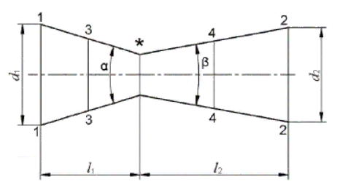
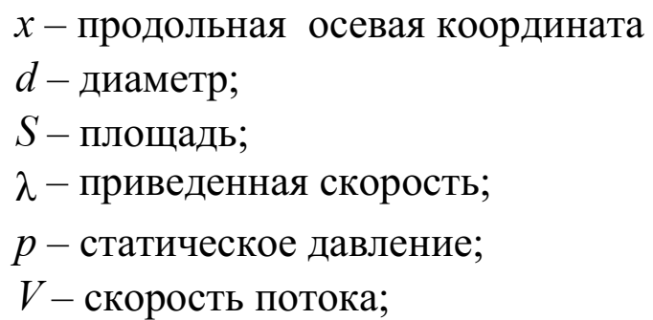
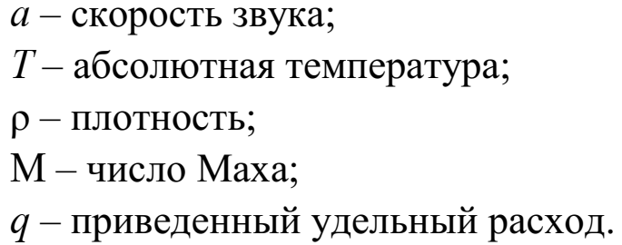
Силы, действующие в диффузоре сопла Лаваля
Параметры | Сечения
 | 1 - 1 | 3 - 3 | критическое | 4 - 4 | 2 - 2
х ,м | 0 | 0,07570 | 0,1514 | 0,3290 | 0,506
d, м | 0,1456 | 0,1107 | 0,07570 | 0,1099 | 0,1441
S, м² | 0,01665 | 0,009617 | 0,004501 | 0,009486 | 0,01630
λ, | 0,1735 | 0,3088 | 1,0 | 1,740 | 1,924
p, 10⁵ Па | 22,60 | 21,75 | 12,15 | 1,968 | 0,8
V, м/с | 106,3 | 189,1 | 612,4 | 1066 | 1178
a, м/с | 669,2 | 665,6 | 612,4 | 472,3 | 415,3
T, К | 1114 | 1102 | 933,3 | 554,8 | 429,0
ρ, кг/м³ | 7,066 | 6,875 | 4,534 | 1,236 | 0,6495
M, | 0,1588 | 0,2841 | 1,0 | 2,257 | 2,837
q, | 0,2703 | 0,4680 | 1,0 | 0,4745 | 0,2754

Slide 18

Анализ равнодействующей сил в сопле Лаваля
Проанализировав результаты расчета сопла Лаваля, полученных опытным путем и указанных в методических указаниях к выполнению расчетного задания по «газогидродинамике» ( составители: Н.Д. Черепенин, Н.Д. Якимов. – Казань: Казан. гос. энерг. ун-т, 2015. – 24 с, УДК 532.5, ББК 22.253.3.), можно прийти к выводам, что если на входное сечение сопла Лаваля, с геометрическими размерами указанными на предыдущем слайде, подать давление воздуха в 2,5 мПа, с расходом 10 м³ / сек и начальной температурой в 840 градусов Цельсия, то согласно расчетам, приведенным в предыдущем слайде, скорость на выходе из этого сопла достигнет сверхзвуковых величин. Следовательно, определив скорость истечения потока из выходного сечения канала и зная массовый расход пара в этом канале сопла Лаваля, можно определить момент силы тяги в нем. Для этого воспользуемся формулой Циолковского ( 9 )
Н ( 9 )
Где: F - момент силы тяги сопла Лаваля, Н;
V_{в} – скорость течения пара по каналу сопла, м/с;
m_{в} - масса пара, протекающая по каналу сопла в единицу времени, кг/с;
t - время, сек.
Зная силу тяги, можно определить величину момента силы М_{R} вращательного движения на валу ротора по формуле ( 10 ):
М_{R} = Fl, н/м; ( 10 )

Slide 19
Ориентировочная стоимость научно исследовательских и опытно конструкторских работ
Конструкция данного двигателя настолько проста, что не требует использования высоколегированных сталей. Наличие небольшого количества деталей также говорит о невысокой стоимости производства данных двигателей. Однако эта конструкция допускает производство целой линейки разных по мощности, следовательно разных по габаритным размерам и по сферам использования (авиация, транспортное машиностроение, добывающая и перерабатывающая промышленность, строительство и энергетика), что накладывает определенные требования к выходной мощности, создаваемой двигателем а следовательно к его материалоемкости. По стоимости НИиОКР можно выделить:
Для БПЛА ориентировочная стоимость – до 500 тысяч рублей;
Для тяжелых аппаратов (особый интерес для дирижаблей) – до 1 млн. рублей;
Для легковых автомобилей - до 1,5 млн. рублей;
Для тяжёлого машиностроения и судоходства - до 2 млн. рублей.
Однако проведение НИиОКР возможно только на специализированных предприятиях, НИИ или опытных производств, стоимость таких работ на указанных предприятиях мне неизвестна, поэтому не исключаю увеличения указанных цифр в 2-3раза.

Slide 20
Список литературы
Для описания работы и взаимодействия элементов агрегата использовалась литература:
1. Башта М. и др. Гидравлика, гидромашины, гидроприводы, - М.: Машиностроение, 1982 г. - 423 с.
2. Стесин С. П. и др. Гидравлика, гидромашины и гидропневмопривод, - М.: Академия, 2005 г. – 336 с.
3. Лепешкин А. В. Гидравлические и пневматические системы, - М.: Академия, 2005 г. – 336 с.
4. Некрасов Б. Б. и др. Задачник по гидравлике, гидромашинам и гидроприводу, - М.: Высшая школа, 1989 г. – 192 с.
5. Башта. А.И. , РудневС.С. , Некрасов Б.Б. и др. Гидравлика, гидромашины и гидроприводы - М.: Машиностроение, 1982. - 423

